Slide 1
Evento Finale del Progetto C.Alp.Med GREEN DEAL
09 aprile 2024

Slide 2
GAI FRANCE
Nous sommes la filiale française d’un groupe italien dont le siège est basé à Ceresole d’Alba dans le Piémont. A ce titre, nous avons une réelle identité franco-italienne.
GAI Macchine est une société familiale, qui compte aujourd’hui un peu plus de 300 salariés dans son usine, construit depuis 1946 des machines pour le conditionnement des boissons (monoblocs rinçage/tirage/bouchage et capsulage/étiquetage), principalement pour les secteurs vinicoles et brassicoles, mais également pour des produits tels que les spiritueux, jus ou eaux de source.
GAI France, créée en 1984, a pour mission le suivi des pays francophones pour la commercialisation des machines GAI, leur installation, mise en service et SAV. Nous avons également la capacité de proposer des solutions clés en main de lignes complètes, en intégrant des machines produites par des constructeurs partenaires. GAI France compte aujourd’hui 52 salariés + 3 apprentis, un chiffre d’affaires d’environ 20M€ en 2023 et nous sommes certifiés ISO9001, ISO14001, ISO45001 et QUALIOPI

Slide 3
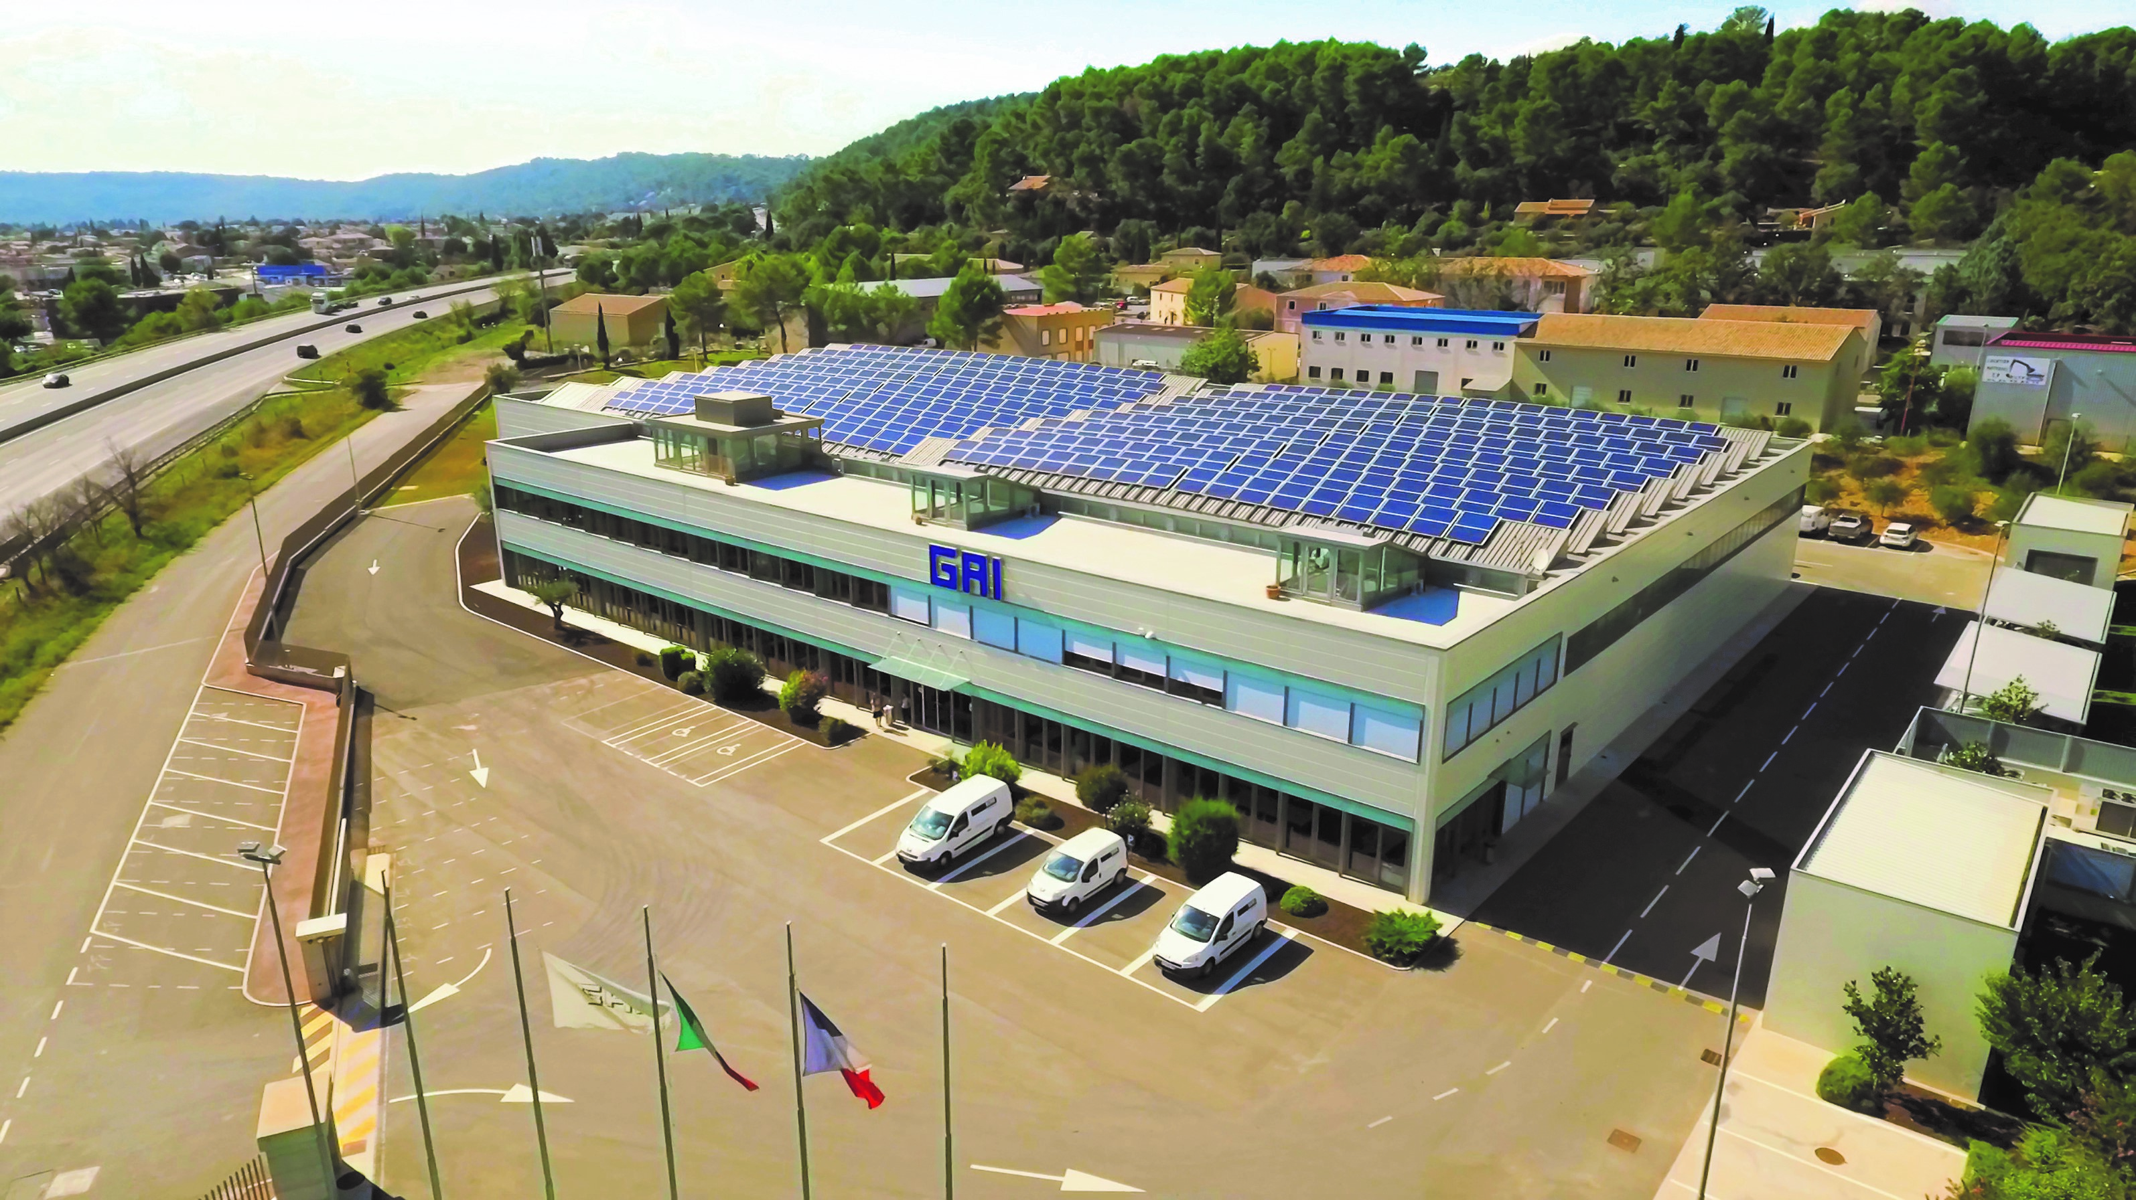
Depuis 2015, la société GAI France est certifiée ISO 9001 (Qualité) et 14001 (Environnement) dans une volonté de respect
de l’environnement et d’économie d’énergie tout en assurant une organisation qualitative pour apporter les meilleurs services
à sa clientèle et optimiser son fonctionnement au quotidien.

Slide 4
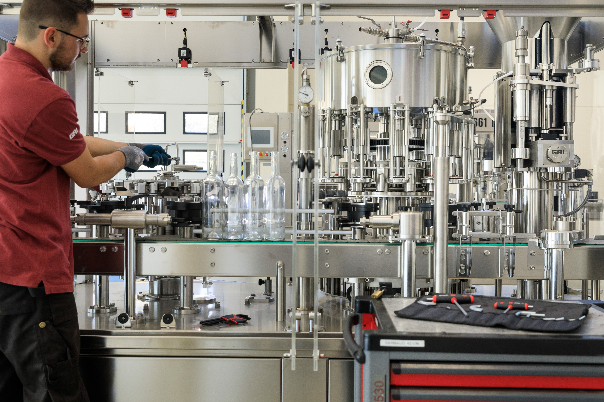
Les matériels GAI sont composés à plus de 99% de matériaux recyclables (acier inoxydable, cuivre, verre…). GAI France se
tient disponible pour évaluer la reprise des matériels GAI arrivés à la fin de leur cycle de vie, et ce, dans une démarche éco-responsable, conformément à nos engagements ISO 14 001 et notre Politique QSE.

Slide 5
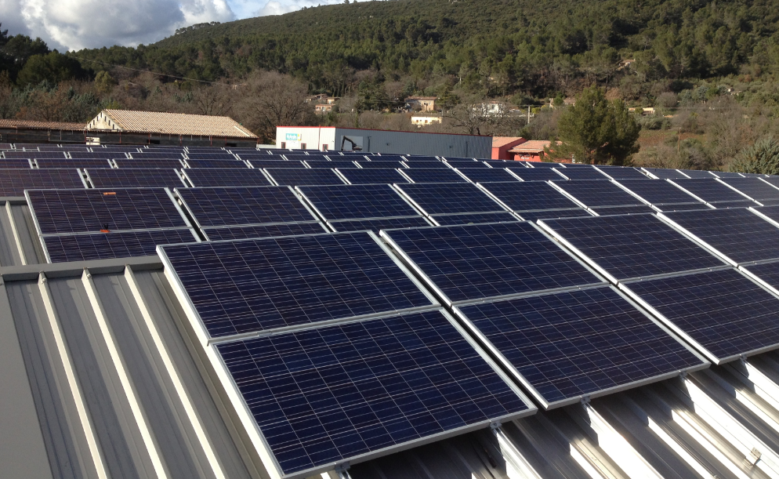
Ne gaspillons pas les ressources naturelles : économisons le papier, l’électricité et l’eau.
Des gestes simples et de bons sens peuvent y contribuer :
-> Eteindre la lumière les ordinateurs et les écrans en quittant les bureaux (un ordinateur en veille consomme le
tiers de la consommation de fonctionnement).
-> Fermer les portes et les fenêtres en période de chauffage
-> Privilégier les tirages papier en recto-verso et en noir et blanc
->Utiliser la messagerie électronique et les factures électroniques

Slide 6
La Gestion de nos déchets d’activité :
La loi relative à la transition énergétique pour la croissance verte encourage la lutte contre les gaspillages. GAI France a donc mis en place un système de tri des déchets d’activités : Bois, plastique, carton, verre, métal
Les emballages et déchets souillés sont aussi collectés à part par une entreprise spécialisé pour protéger l’environnement et la santé des travailleurs.
Dans l’esprit de réduire ses déchets d’origines plastique, l’entreprise fournit également à chaque employé une gourde aux couleurs de GAI. De ce fait les employés peuvent remplir leurs gourdes grâce à des fontaines à eau disposées à plusieurs endroits sur le site. Il n’y a donc plus de bouteilles (sauf pour les techniciens lors des interventions externes) ni de gobelets en plastique sur le site.

Slide 7
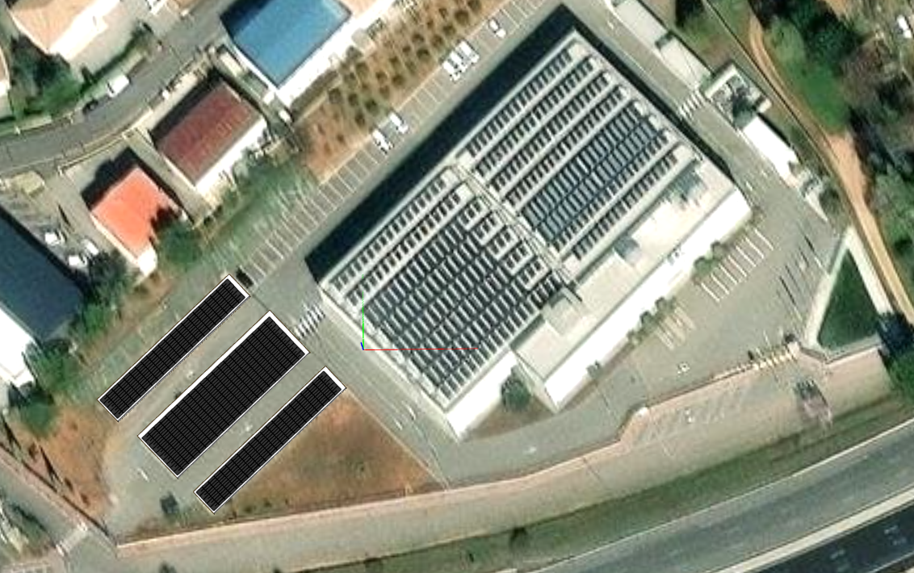
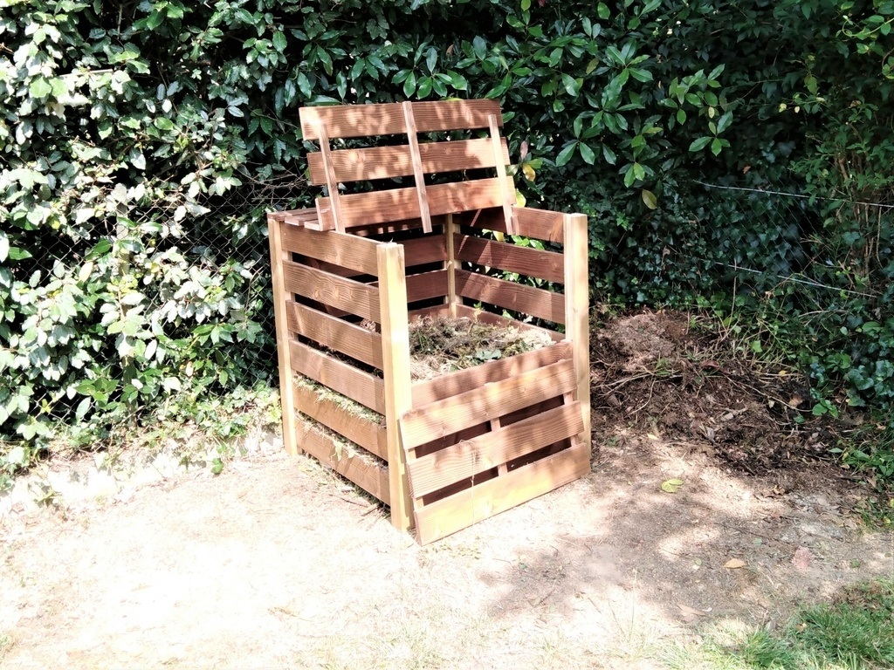
PROJETS
Mise en place d’un composteur pour les salariés déjeunant le midi sur place.
En plus des 200 kW déjà présents sur le toit , nous avons pour projet de rajouter des panneaux photovoltaïques sur des ombrières de notre parking salarié à hauteur de 200kW, en usage autoconsommation, avec des bornes de recharges de véhicule électrique. Cela réduira notre empreinte carbone et nous rendra excédentaire sur le plan énergétique.

